Slide 1

Bil210 Elektroniğe Giriş Öğr. Gör. Oğul Göçmen
MOBİL UYGULAMA VE GRAFİK ARAYÜZ İLE KONTROL EDİLEBİLEN OTOMATİK BESLEME SİSTEMİ
Alperen Yüksel 22197484
Nazlı Irmak Aslan 22194458
Dilara Aydın 22194535

Slide 2
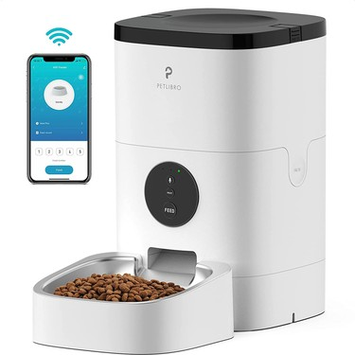
Projemizin Amacı Nedir?
Bu proje kapsamında, evcil hayvan sahiplerinin hayatını kolaylaştırmayı ve evcil hayvanların düzenli olarak beslenmesini sağlamayı amaçlayan gelişmiş bir otomatik besleme sistemi tasarlanmaktadır. Sistem, sayaç ile istenen saat aralıklarında ayarlanarak otomatik olarak devreye girer ve evcil hayvanları yeterli besin miktarı ile besler. Besin deposundaki yem miktarı azaldığında, ağırlık sensörü aracılığıyla kullanıcı gözlemler ve bluetooth ile bağlanmış kullanıcı dostu bir mobil uygulama aracılığıyla zaman döngüsü haricinde ekstra olarak besin ya da eklenmesini istediği ilaç vb. tüketilebilir materyali ekleyebilir. Ayrıca, grafik arayüzü sayesinde yemleme deposunda kalan yem miktarı anlık olarak izlenebilir ve zamanlama mekanizması kolayca ayarlanabilir. Bu özellikler, evcil hayvan sahiplerine büyük bir rahatlık ve güven sağlar, aynı zamanda sevimli dostlarımızın her zaman yeterli besin almasını garanti eder. Yem ikmali sırasında yanan led ve ses çıkaran buzzer ile yemimiz kaba indiği anda evcil hayvanımız bunun farkında olur. Projenin sonunda, kullanıcıların ihtiyaçlarına göre tamamen özelleştirilebilir ve güvenilir bir otomatik besleme sistemi ortaya çıkacaktır.

Slide 3
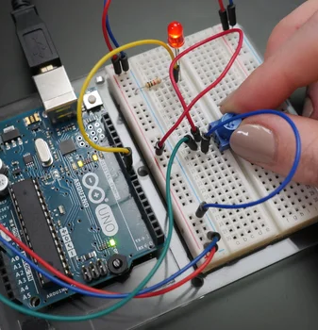
Projemizin Teknik Amacı Nedir?
Bu projede temel amaç; gerçek dünya senaryolarını simüle ederek, Arduino mikrodenetleyici ve ilgili diğer bileşenler kullanılarak bir otomasyon sistemi geliştirmektir.

Slide 4
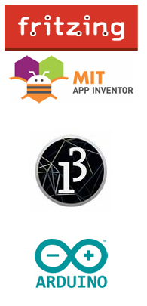
Projede Gereklilikler Nelerdir?
Fritzing veya Tinkercad kullanımı için yeterlilik.
Arduino bileşenleri ve Arduino IDE’si hakkında yeterli bilgi birikimi.
Processing ve uygulama ile Arduino IDE’si arasında bağlantı kurma ve Processing kullanarak devre yönetme.
MIT App Inventor kullanarak Mobil App üretme ve bu App’ın devre ile entegrasyonu.
Takım çalışması
Lehim ve devre bilgisi
Debugging sistemleri

Slide 5
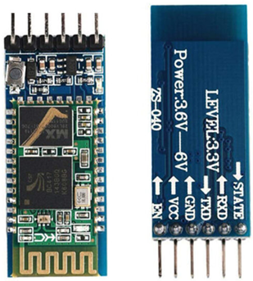
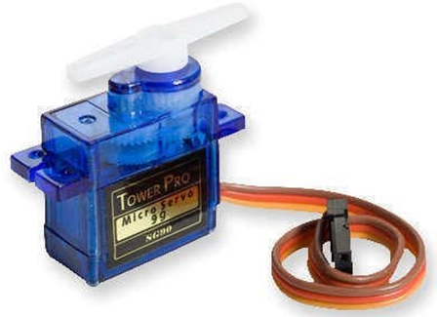
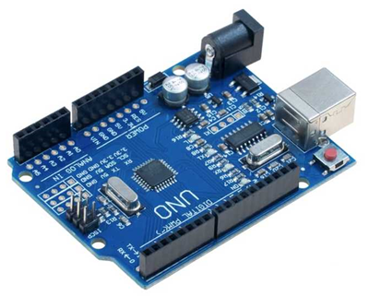
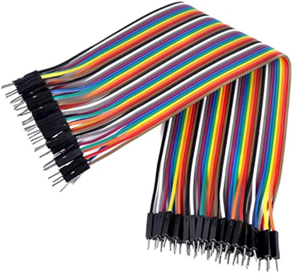
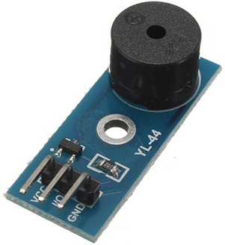
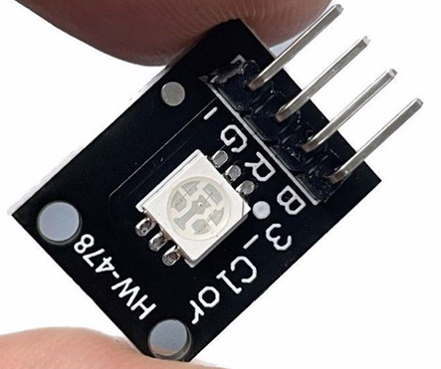
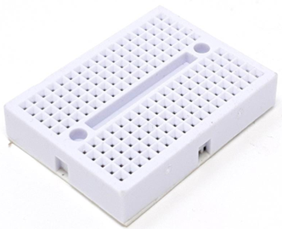
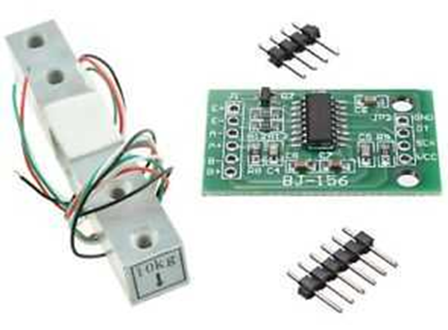
Projede Neler Kullandık?
Arduino Uno Kart-Klon
Breadboard Mini
Servo Motor(2)
Arduino 3 Renkli Led Modülü (KY-009)
Bluetooth Modülü (HC05)
Arduino Buzzer Kart
Ağırlık Sensörü ve Modül Ağırlık Takımı
Dişi-Erkek ve Erkek-Erkek Bağlantı Kabloları

Slide 6
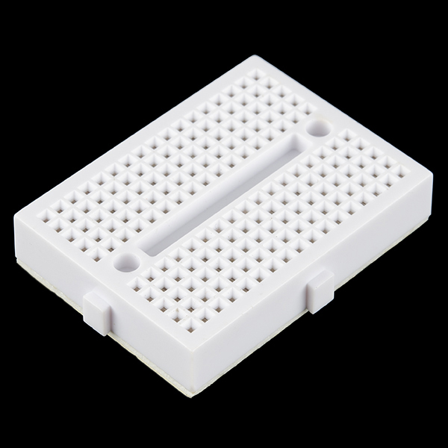
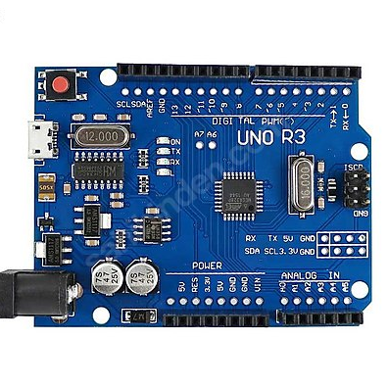
Kullandığımız Devre Elemanları Ne İşe Yarıyor?
Arduino Uno Kart-Klon:
14 dijital giriş/çıkış pini (6 tanesi PWM çıkışı olarak kullanılabilir), 6 analog giriş pini ve bir USB bağlantı noktası ile çeşitli sensörler, motorlar ve diğer bileşenlerle entegrasyon sağlar. Arduino Uno, açık kaynaklı yazılım ve donanım desteği sayesinde, kullanıcıların çeşitli projeler geliştirmesine ve paylaşmasına olanak tanır. Arduino IDE adlı programlama ortamı, C++ tabanlı basit bir dil kullanarak kod yazmayı ve kart üzerinde çalıştırmayı mümkün kılar. Bu kart, öğrenmesi kolay yapısı ve geniş topluluk desteği ile elektronik ve programlama dünyasına giriş yapmak isteyenler için ideal bir platformdur.
Breadboard Mini:
Delikli ve modüler yapısı sayesinde elektronik bileşenlerin lehim gerektirmeden kolayca bağlanmasına imkan tanır. Üzerindeki deliklere yerleştirilen bileşenlerin bağlantı noktaları, alt kısımda bulunan metal yollarla birbirine bağlanır. Bu sayede, devrelerin hızlı ve kolay bir şekilde kurulması, test edilmesi ve değiştirilmesi mümkün olur.

Slide 7
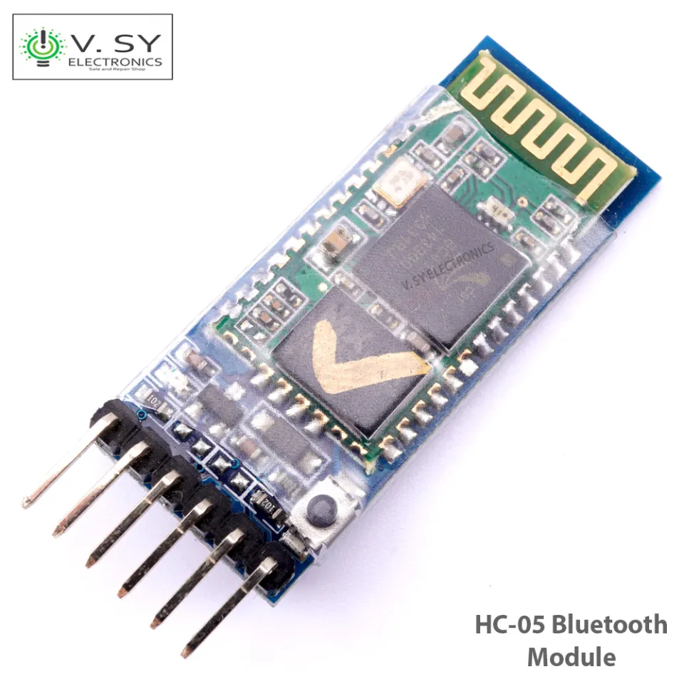
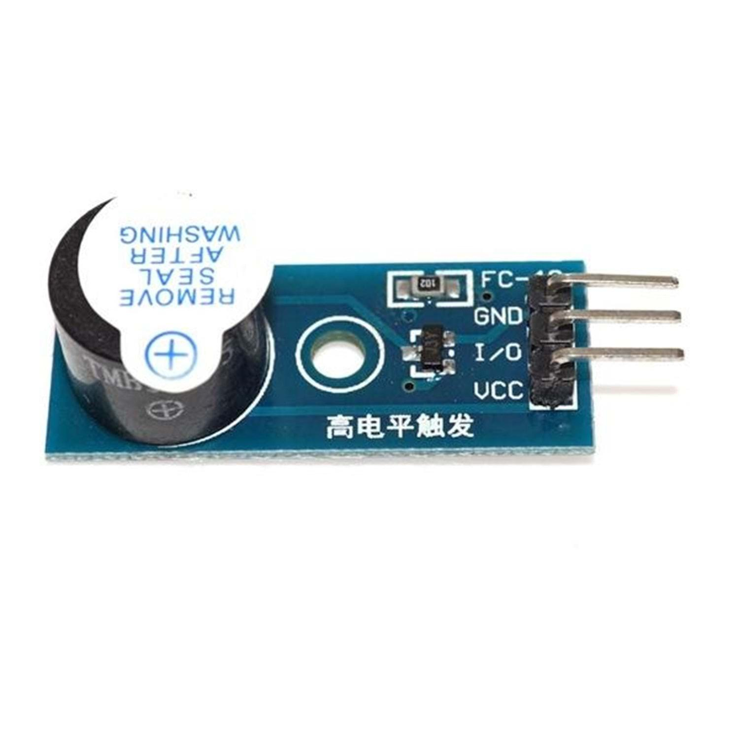
Bluetooth Modülü (HC05):
Bluetooth modülü HC-05, Bluetooth ile kablosuz iletişim sağlamak için kullanılan bir tür modüldür. HC-05 modülü, hem seri port (UART) hem de Bluetooth protokollerini destekler. Bu, kullanıcıların kablosuz olarak veri alışverişi yapmalarını ve cihazları birbirine bağlamalarını sağlar.
Arduino Buzzer Kart:
Bu kart, bir piezoelektrik buzzer elemanına sahiptir. Piezoelektrik buzzer, elektrik akımı uygulandığında titreşimler oluşturan bir bileşen olarak çalışır. Arduino üzerinden kontrol edilen buzzer kartı, farklı frekanslarda ve sürelerde sesler çıkartabilir.

Slide 8
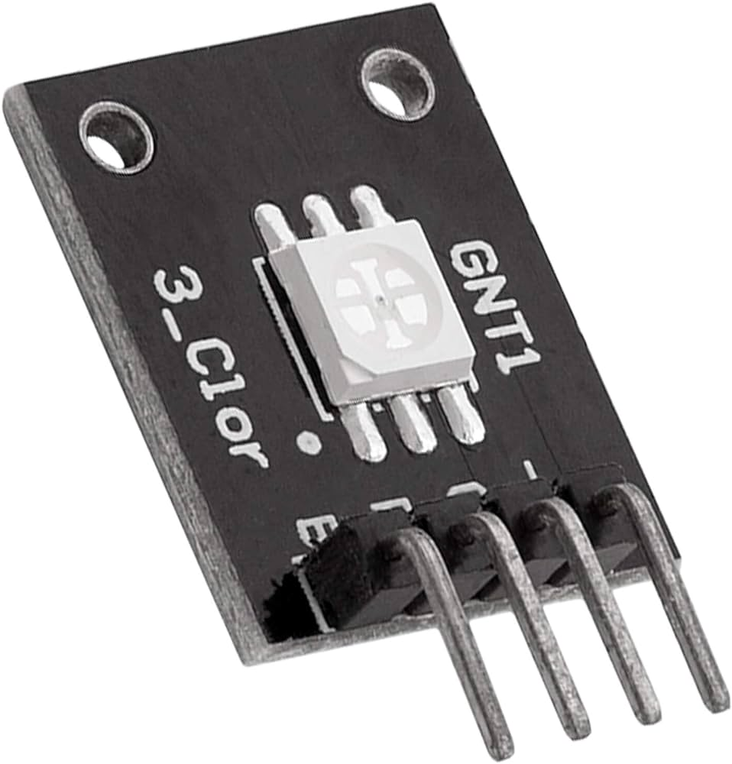
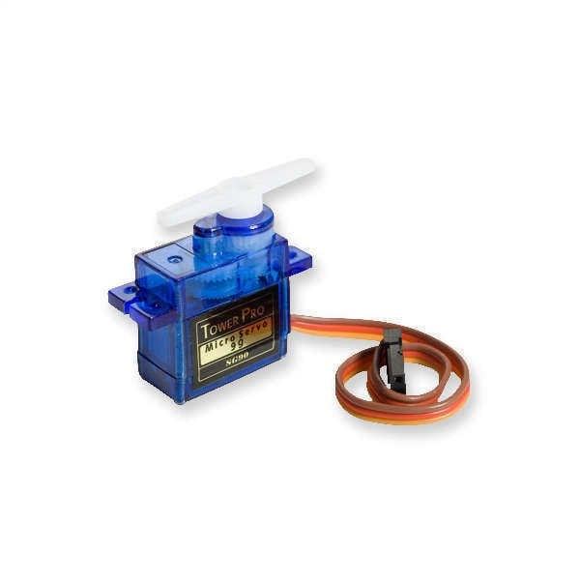
Servo Motor:
İçerisinde bir motor, bir potansiyometre ve bir kontrol devresi bulunur. Servo motorlar, yüksek tork, hızlı yanıt verme süresi ve hassas konumlama özellikleri sayesinde, özellikle hareket kontrolü gerektiren projelerde yaygın olarak tercih edilir. Arduino gibi mikrodenetleyici platformları ile kolayca entegre edilebilen servo motorlar, geniş bir kullanım yelpazesine sahiptir.
Arduino 3 Renkli Led Modülü (KY-009):
Bu modül, kırmızı, yeşil ve mavi olmak üzere üç farklı renkte ışık yayabilen bir LED içerir. Her bir renk için ayrı ayrı kontrol edilebilir, böylece farklı renk tonları elde edilebilir. KY-009, genellikle renkli ışık efektleri oluşturmak, görsel geribildirim sağlamak veya belirli durumları göstermek için kullanılır.

Slide 9
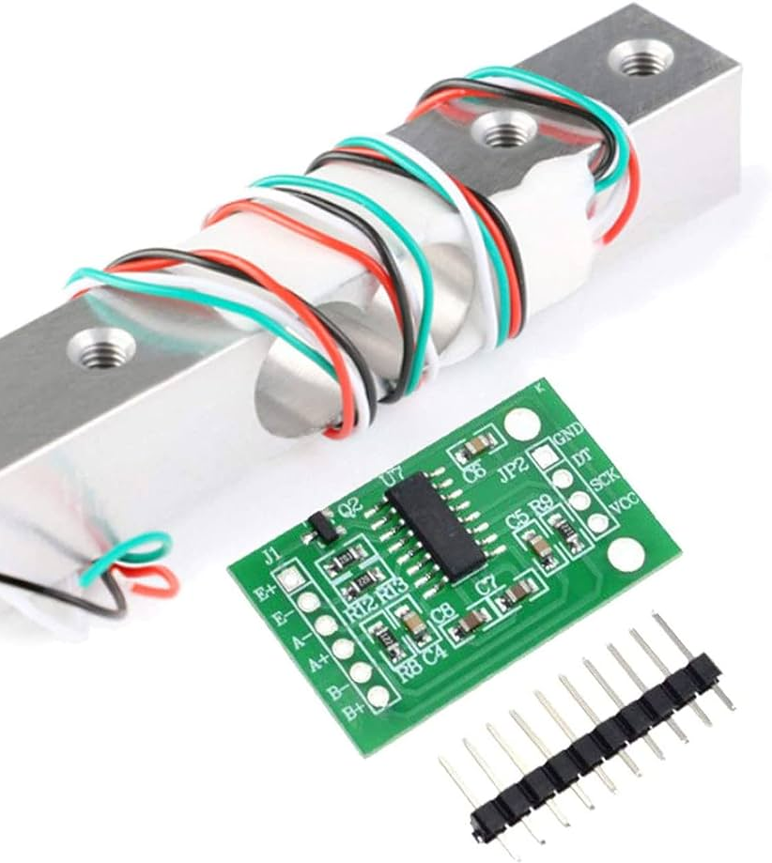
Ağırlık Sensörü ve Modül Ağırlık Takımı:
20kg yük hücresi ve HX711 modülü ağırlık takımı, ağırlık ölçümü yapmak için kullanılan bir kombinasyondur. 20kg yük hücresi, belirli bir ağırlığın ölçülmesi için kullanılan bir sensördür. Genellikle bir tartı platformuna monte edilir ve üzerine konan cismin ağırlığını algılar.
HX711 modülü ise, yük hücresinden gelen analog sinyali okumak ve işlemek için kullanılan bir amplifikatördür. Yük hücresinden gelen düşük seviyedeki analog sinyali güçlendirir ve daha sonra mikrodenetleyici gibi dijital bir cihaza aktarılabilir bir seviyeye yükseltir.

Slide 10
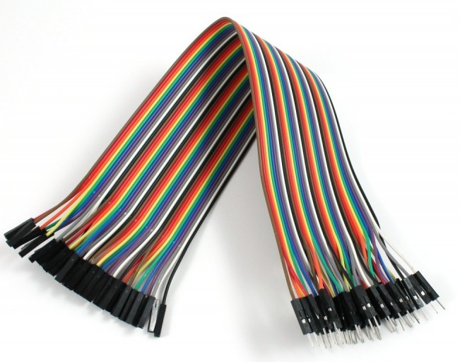
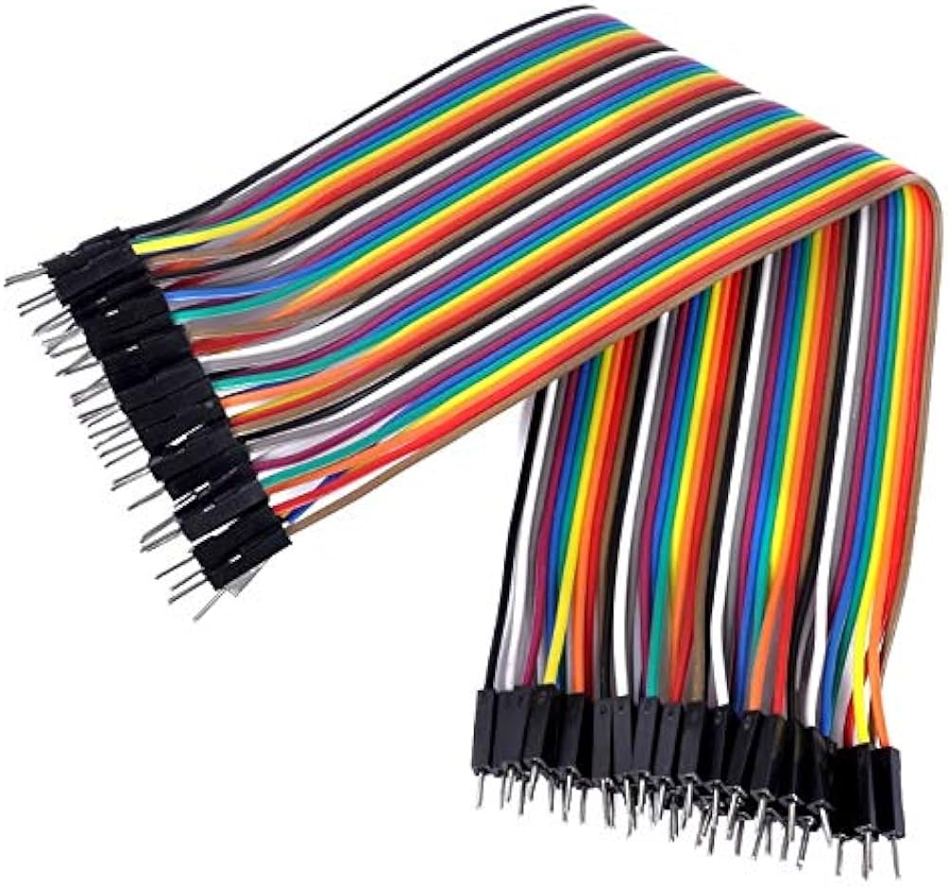
Dişi-Erkek ve Erkek-Erkek Bağlantı Kabloları:
Dişi-erkek ve erkek-erkek bağlantı kabloları, elektronik projelerde ve devrelerde bileşenler arasında bağlantı kurmak için kullanılan kabloların farklı türlerini ifade eder. Dişi-Erkek Bağlantı Kabloları, bir ucu dişi (yuvaya takılan) ve diğer ucu erkek (pini olan) konektöre sahiptir. Genellikle mikrodenetleyici kartları gibi dişi bağlantı noktalarıyla erkek pinlere sahip bileşenler arasında bağlantı kurmak için kullanılır. Erkek-Erkek Bağlantı Kabloları, her iki ucunda da erkek (pini olan) konektörler bulunur. Genellikle breadboard üzerinde devre bileşenleri arasında bağlantı kurmak için kullanılır. Breadboard üzerindeki deliklere kolayca takılabilen erkek konektörler sayesinde, farklı bileşenler arasında geçici veya kalıcı bağlantılar kurulabilir

Slide 11

Projenin Çalışma Yöntemi :
Bu projeyle, evcil hayvanlarımızın düzenli olarak beslenmesini sağlayan bir otomatik besleme sistemi oluşturabiliriz. Bu otomat, 2 servo motorlu bir hazne kullanarak çalışır. Birinci servo motor, zaman ayarlı olarak belirli aralıklarla mamayı besleme kabına bırakırken, ikinci servo motor ise Bluetooth veya Processing entegrasyonu ile uzaktan kontrol edilebilir. Mama kabına bağlı bir ağırlık sensörü, otomatımızın gerçek zamanlı olarak mama seviyesini izlemesini sağlar. Bu bilgi, bir mobil uygulama aracılığıyla da erişilebilir hale getirilir. Mobil uygulamamızda, hayvanımızın tükettiği mama miktarını görebiliriz. Bu sayede, hayvanımızın ne kadar mama tükettiğini takip edebilir ve gerektiğinde ekstra mama takviyesi yapabiliriz. Örneğin, hayvanımızın kalan mama miktarı belirli bir seviyenin altına düştüğünde, mobil uygulamamız aracılığıyla otomatik olarak ekstra mama takviyesi yapabiliriz. Böylece, hayvanımızın sürekli olarak yeterli miktarda mama almasını sağlayabiliriz. Bu proje, evcil hayvanlarımızın düzenli ve sağlıklı bir şekilde beslenmelerini sağlarken, aynı zamanda uzaktan kontrol ve izleme imkanı sunar. Hem hayvan sahiplerine hem de evcil dostlarımıza büyük bir kolaylık ve güvenlik sağlar.

Slide 12
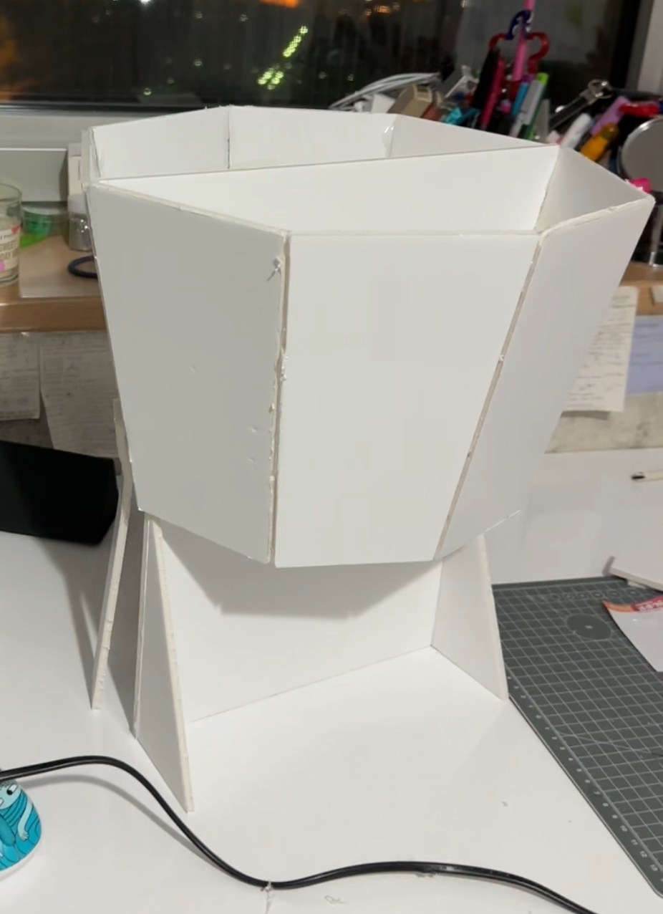
Maket Tasarımı ve Yapım Aşaması
Mama kabı tasarımında kullanışlı ve kompakt bir yaklaşım benimsedik. Bu tasarım, hem az yer kaplamalı hem de işlevsel olmalıydı. Tasarladığımız maketin ana amacı, içerisinde mama ve kedimizin ilacını saklamak için bir bölmeye sahip olmasıydı. Ayrıca, arka kısımda ise Arduino gibi merkezi sistemleri yerleştirmek için bir alan bulunmalıydı.
Maketi oluşturmak için şu malzemeleri kullandık:
-70x100 maket kartonu
-Cetvel, kurşun kalem
-Sıcak silikon
-Peligom (Yapıştırıcı)
-Maket bıçağı
-Plastik kase
-2 adet asetat kağıdı
-Plastik kelepçe

Slide 13
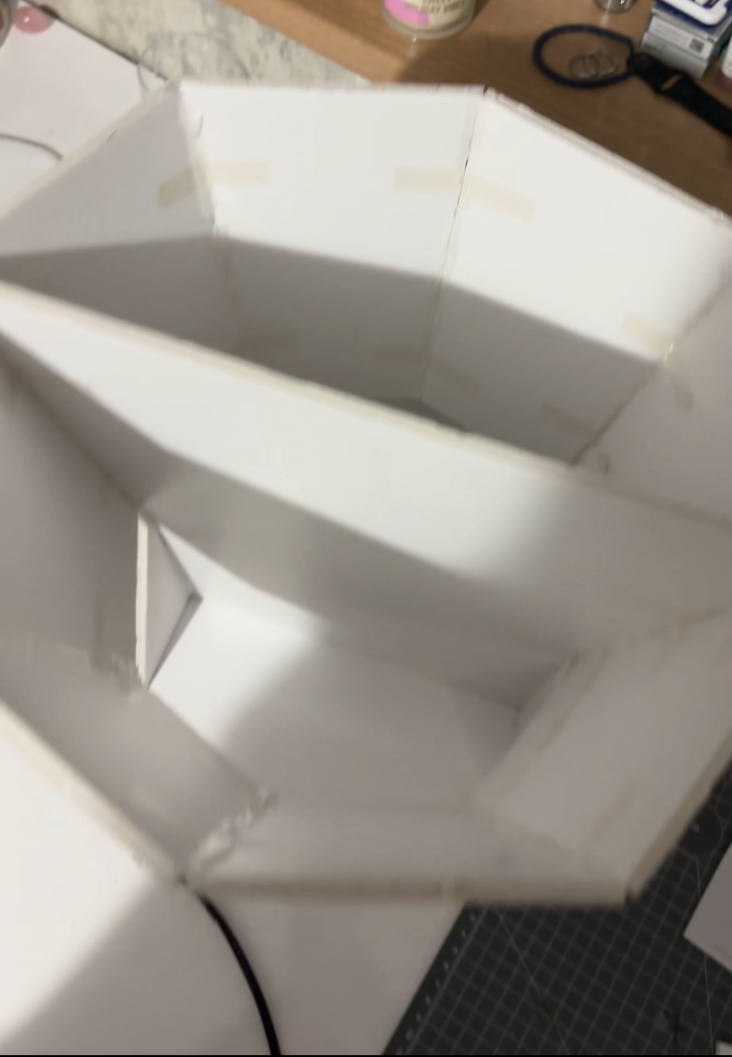
Maket Tasarımı ve Yapım Aşaması
İlk adımda, maket kartonunda gerekli çizimleri yaptık ve kesimlerini gerçekleştirdik. Ardından, parçaları silikon ile bir araya getirerek yapıştırdık. İki bölme oluşturabilmek için gerekli ölçüleri aldık ve bir paravan oluşturduk. Son olarak, maketin alt kısmı için ayaklar kesip yapıştırdık.
Bu adımların ardından, temel kısımları tamamlanmış olan maketimiz, kullanışlı ve kompakt bir tasarıma sahip oldu.

Slide 14
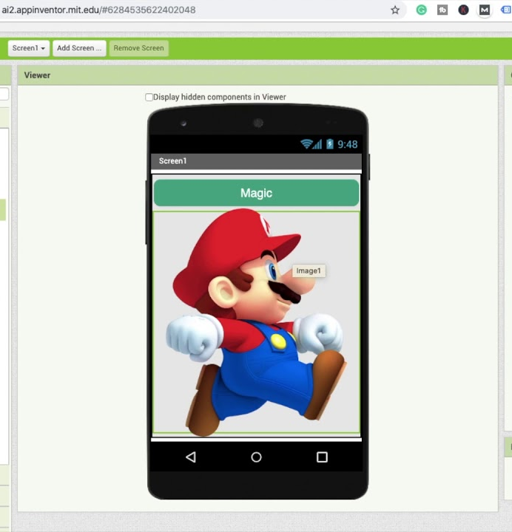
MIT APP INVENTOR Nedir?
MIT App Inventor, Massachusetts Institute of Technology (MIT) tarafından geliştirilen, kullanıcı dostu bir çevrimiçi platformdur. Bu platform, herhangi bir programlama tecrübesine sahip olmadan mobil uygulamalar oluşturmak isteyen kişiler için tasarlanmıştır. MIT App Inventor, sürükle-bırak arayüzü sayesinde kullanıcıların karmaşık kod yazmadan uygulama geliştirmelerine olanak tanır.
MIT App Inventor ile Bluetooth bağlantısı kurmak, mobil uygulamaların çeşitli cihazlarla kablosuz olarak iletişim kurmasını sağlar. Bu, örneğin sensörler, mikrodenetleyiciler veya diğer Bluetooth destekli cihazlarla veri alışverişi yapmak için kullanılabilir
MIT App Inventor ile Bluetooth bağlantısı kurma adımları:
•BluetoothClient: Bluetooth bağlantısı için kullanılacak bileşen.
•ListPicker: Bağlanmak istediğiniz Bluetooth cihazlarını listelemek için kullanılacak bileşen.
•Button: Bağlantı ve veri gönderme/alma işlemleri için kullanılacak butonlar.
•Label: Durum ve gelen verileri göstermek için kullanılacak.

Slide 15
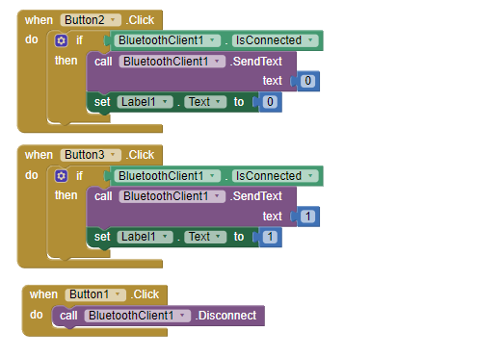
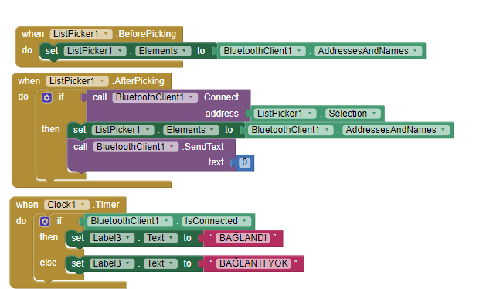
Projemizde App Inventor İle Yaptığımız Mobil App’in kod blokları:

Slide 16
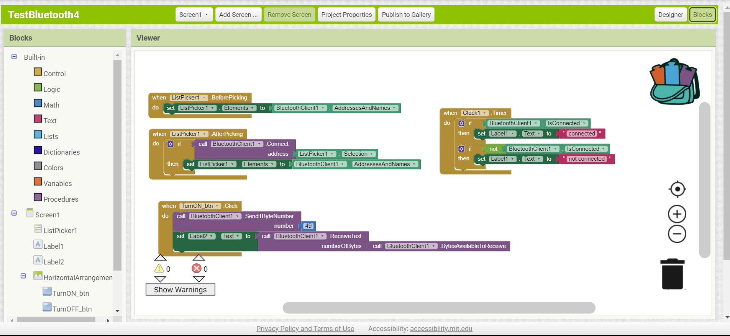

Slide 17
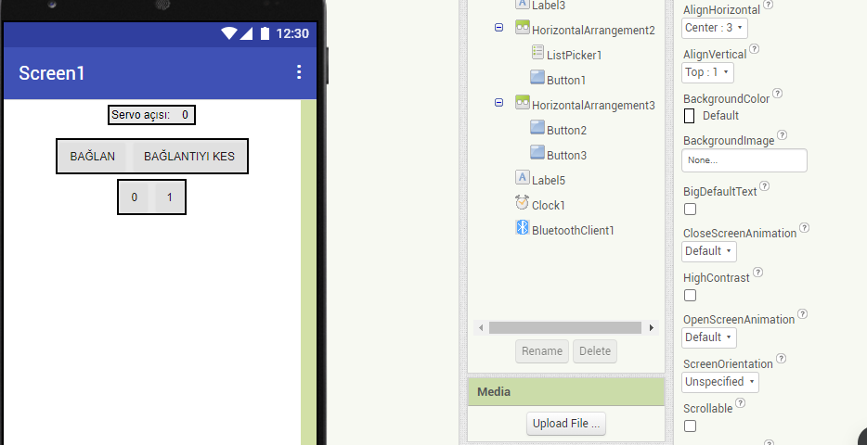
Yaptığımız Uygulamanın Arayüzü

Slide 18
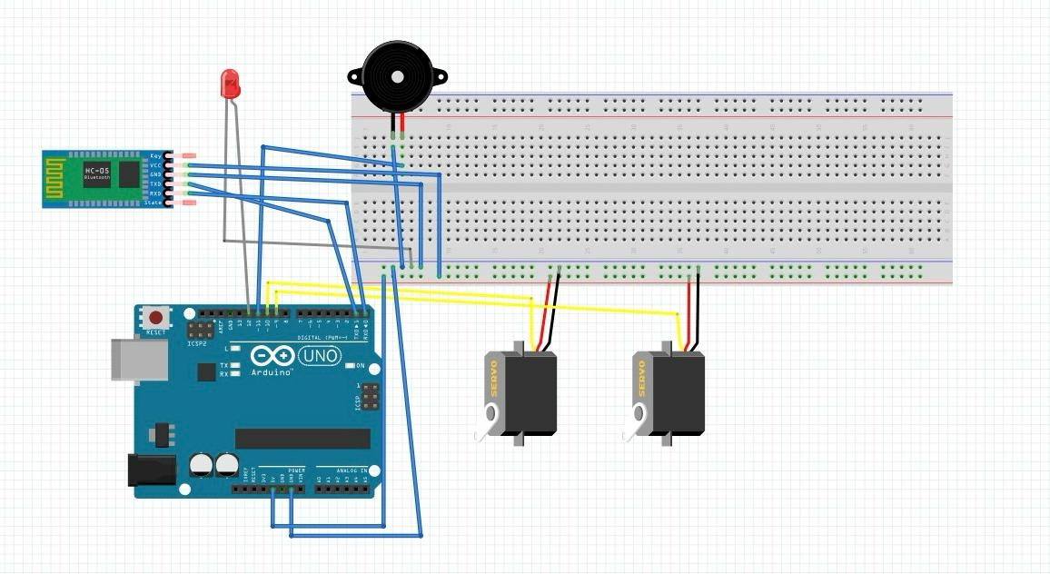
Devrenin Fritzing Gerçeklemesi:
Devre Bileşenleri:
Arduino Uno: Mikrodenetleyici kart, devrenin beyni olarak çalışır ve servo motorları, buzzer ve LED'i kontrol eder.
Servo Motorlar: 9 ve 10 numaralı pinlere bağlı iki adet SG90 servo motoru.
Buzzer: 11 numaralı pine bağlı aktif bir buzzer.
LED: 12 numaralı pine bağlı bir LED.
Bluetooth Modülü: RX ve TX pinleri TXD1 ve RXD0 numaralı pinlere bağlı HC-05 Bluetooth modülü.

Slide 19

Peki Bağlantıları Nasıl Yaptık?
Servolar
Bluetooth Modülü (HC05)
Arduino’muz
Bağlantılar:
Arduino Uno'nun 5V pini breadboard'un 5V hattına bağlanır.
Arduino Uno'nun GND pini breadboard'un GND hattına bağlanır.
Servo motorların VCC pinleri Arduino Uno'nun 5V pinine bağlanır.
Servo motorların GND pinleri Arduino Uno'nun GND pinine bağlanır.
Servo motorların sinyal pinleri (genellikle turuncu renktedir) Arduino Uno'nun 9 ve 10 numaralı dijital pinlerine bağlanır.
Buzzer'ın + pini Arduino Uno'nun 5V pinine bağlanır, - pini Arduino Uno'nun 11 numaralı dijital pinine bağlanır.
LED'in uzun bacağı (genellikle pozitif kutupta + sembolüyle gösterilir) Arduino Uno'nun 5V pinine bağlanır.
LED'in kısa bacağı Arduino Uno'nun 12 numaralı dijital pinine bir direnç aracılığıyla bağlanır. Direncin değeri, LED'in çeşidine ve Arduino'nun maksimum akım çıkışına göre seçilir.
Bluetooth modülünün RXD pini Arduino Uno’nun TXD1 numaralı dijital pinine bağlanır.
Bluetooth modülünün TXDpini Arduino Uno’nun RXD0 numaralı dijital pinine bağlanır.

Slide 20

Şimdi Biz Ne yapmış Olduk?
Bu devrede, Arduino Uno, servo motorlar, buzzer, LED ve Bluetooth modülü kullanarak çeşitli işlevler gerçekleştiriyoruz. Kod, servo motorları kontrol etmeyi, buzzer ve LED'i çalıştırmayı ve Bluetooth modülü aracılığıyla iletişim kurmayı sağlıyor. Aynı zamanda Processing ya da App inventor aracılığıyla gömülü sistemleri uzaktan kontrol etmeyi öğrendik.

Slide 21
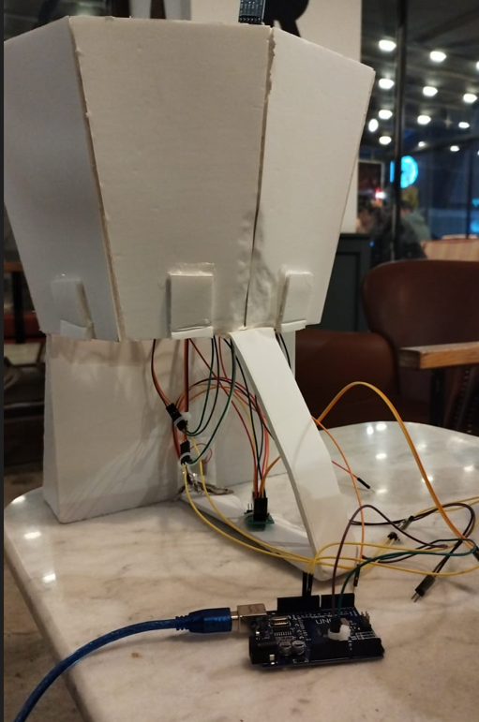
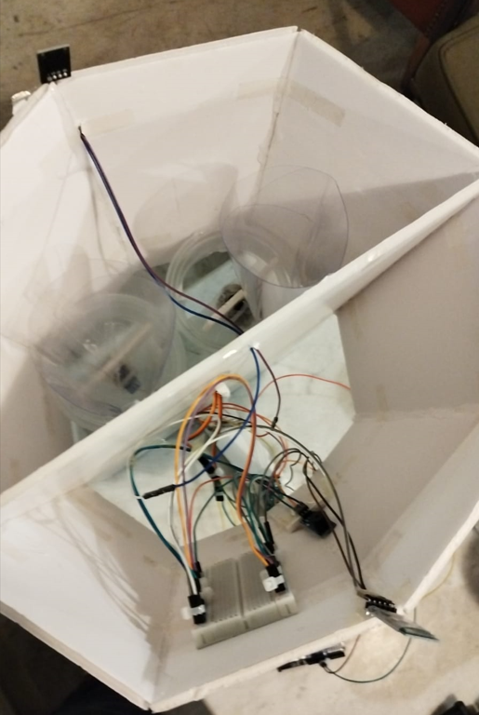
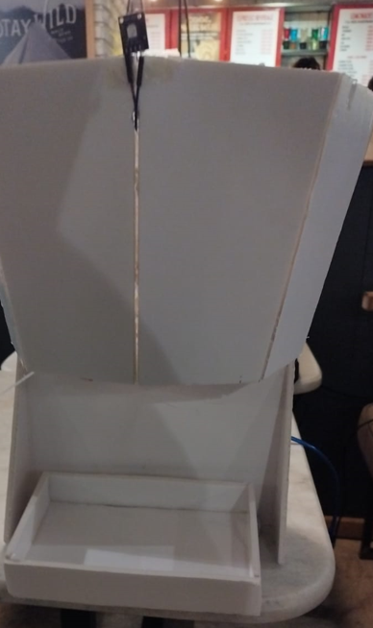

Slide 22
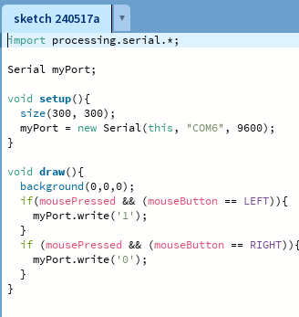
PROCESSİNG
PROCESSİNG NEDİR
Processing, Java tabanlı bir programlama dili ve geliştirme ortamıdır. Sanatçılar, tasarımcılar, araştırmacılar ve hobi olarak programlamaya ilgi duyan kişiler için görsel ve interaktif projeler oluşturmayı kolaylaştırmak amacıyla geliştirilmiştir. Processing, özellikle görselleştirme ve animasyon konularında güçlüdür.
Processing dilinin kendi sözdizimi ve kütüphaneleri vardır. Geliştiriciler: Casey Reas ve Ben Fry.İlk Çıkış: 2001.Temel Amaç: Programlama bilgisini az olan veya hiç olmayan sanatçılar, tasarımcılar ve araştırmacılar için grafik tabanlı projeler oluşturmayı kolaylaştırmak.

Slide 23
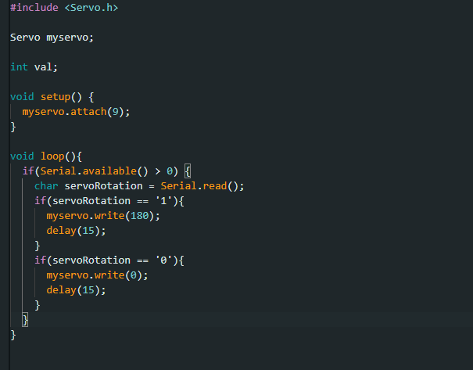
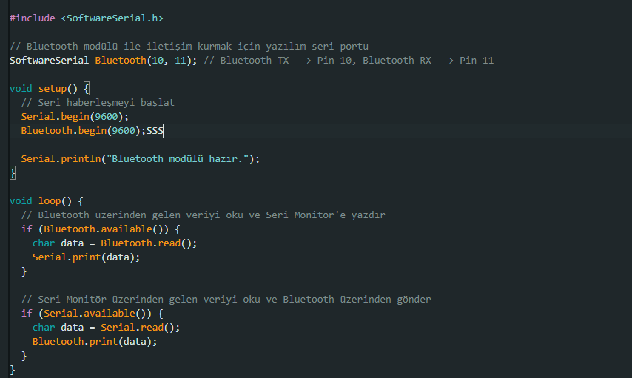
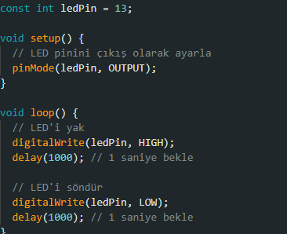
Arduino Bağlamaları ve Kod Grubu:
Genel kodu oluşturmadan önce birkaç denemeyle belirli kod grupları oluşturduk. Bunlar:
Led Bağlama
Bluetooth
Servo döndürmek için Arduino kodu

Slide 24
ARDUİNO KODU
Bu program, seri port üzerinden '0' veya '1' karakterlerini okur ve bu karakterlere göre servo motorun pozisyonunu değiştirir. '1' karakteri alındığında servo 180 dereceye döner, '0' karakteri alındığında ise 0 dereceye döner. Bu, servo motorun belirli pozisyonlarda kontrol edilmesini sağlar.Kodun amacı, basit bir seri iletişim kullanarak servo motorun pozisyonunu uzaktan kontrol etmektir. Bu tür bir yapı, çeşitli uzaktan kontrol edilen robotik projelerde, otomasyon sistemlerinde ve diğer uygulamalarda kullanılabilir

Slide 25
BLUETOOTH Kodu
Arduino UNO ile Bluetooth bağlantısı kurmak için genellikle HC-05 veya HC-06 gibi bir Bluetooth modülü kullanılır. Bu modüller, Arduino'nun seri iletişim özellikleri ile kolayca entegre edilebilir.
• Arduino'yu Bilgisayara Bağlayın: Arduino'yu USB kablosu ile bilgisayarınıza bağlayın ve Arduino IDE'yi açın.
• Kodu Yükleyin: Yukarıdaki kodu Arduino'ya yükleyin.
• Bluetooth Eşleştirme: Bilgisayarınızdan veya telefonunuzdan Bluetooth ayarlarına gidin ve HC-05 modülünü bulun. Eşleştirme sırasında genellikle 1234 veya 0000 şifreleri kullanılır.
Seri Haberleşme: Arduino'nun RX ve TX pinlerini kullanıyorsanız, USB bağlantısı ile seri haberleşme yaparken çakışma olabilir. Bunun yerine SoftwareSerial kütüphanesini kullanarak farklı pinler üzerinden haberleşme yapabilirsiniz

Slide 26
LED BAĞLAMA
LED'in iki bacağı vardır: uzun olan pozitif (anot) ve kısa olan negatif (katot) bacak.
LED Pozitif Bacak (Anot) - Arduino'nun dijital pinlerinden birine (örneğin, Pin 13)
LED Negatif Bacak (Katot) - Direncin bir ucuna bağlayın.
Direncin Diğer Ucu - Arduino'nun GND (toprak) pinine bağlayın.
Bağlantı Adımları :
LED ve Direnci Breadboard'a Bağlayın:
LED'in uzun bacağını (anot) breadboard'un bir satırına takın.
LED'in kısa bacağını (katot) breadboard'un başka bir satırına takın.
220 ohm'luk direnci LED'in katot bacağına bağlı satıra takın.
LED Anotunu Arduino'ya Bağlayın:
Jumper kablosunu kullanarak LED'in uzun bacağını Arduino'nun Pin 13'üne bağlayın.
Direnci Arduino GND'ye Bağlayın:
Direncin diğer ucunu jumper kablosuyla Arduino'nun GND pinine bağlayın.

Slide 27

Artık Genel Koda Geçebiliriz…

Slide 28
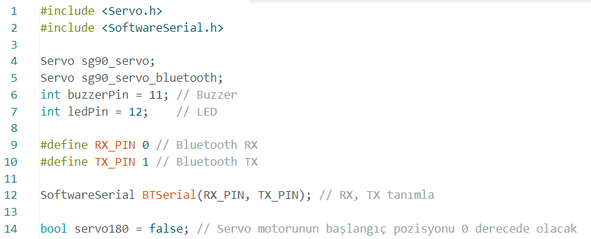
1- Giriş (Giriş-Çıkış Tanıtmaları ve kütüphaneler)

Slide 29
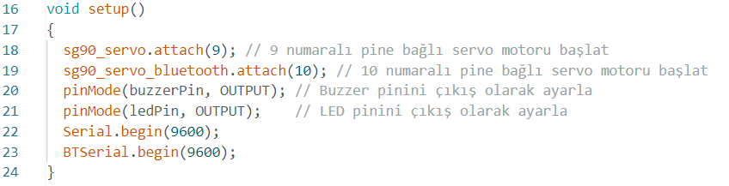
2- Void Setup Fonksiyonu

Slide 30
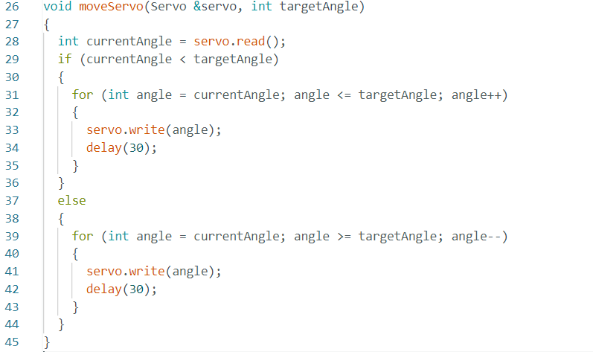
3- Void MoveServo Fonksiyonu

Slide 31
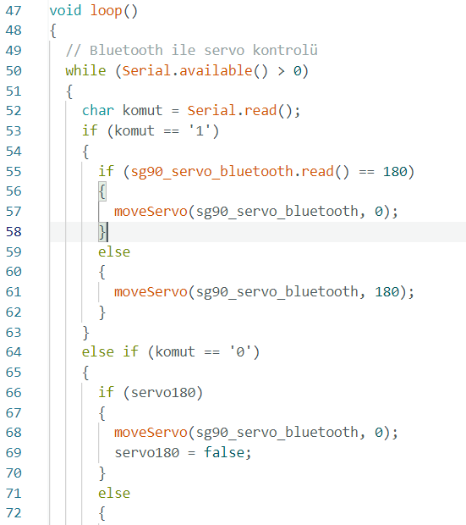
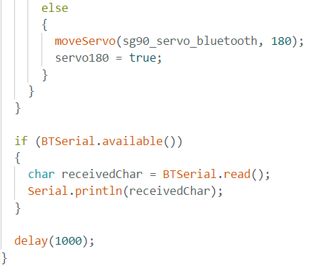
4-Void Loop Fonksiyonu

Slide 32

Kod Nasıl Çalışıyor?
Değişken Tanımlamaları ve Ayarlar:
Servo Motor ve Diğer Bileşenlerin Tanımlanması:
Servo sg90_servo; ve Servo sg90_servo_bluetooth; iki servo motoru kontrol etmek için kullanılır.
int buzzerPin = 11; ve int ledPin = 12; buzzer ve LED'in bağlı olduğu pinleri tanımlar.
Bluetooth İletişimi:
#define RX_PIN 0 ve #define TX_PIN 1 Bluetooth modülünün RX ve TX pinlerini tanımlar.
SoftwareSerial BTSerial(RX_PIN, TX_PIN); Bluetooth seri iletişim için RX ve TX pinlerini kullanarak bir SoftwareSerial nesnesi oluşturur.
Servo Pozisyonunun Başlangıç Durumu:
bool servo180 = false; servo motorunun başlangıç pozisyonunu 0 derece olarak ayarlar.
char receivedChar = BTSerial.read(); gelen veriyi okur ve Serial.println(receivedChar); ile seri monitörde görüntüler.
Döngü Beklemesi:
delay(1000); döngü sonunda 1 saniye bekleme süresi ekler.

Slide 33
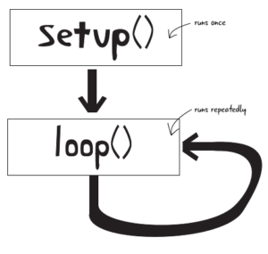
Setup Fonksiyonu
Donanım Başlatma ve Pin Modlarını Ayarlama:
sg90_servo.attach(9); ve sg90_servo_bluetooth.attach(10); servo motorlarını 9 ve 10 numaralı pinlere bağlar.
pinMode(buzzerPin, OUTPUT); ve pinMode(ledPin, OUTPUT); buzzer ve LED pinlerini çıkış modu olarak ayarlar.
Serial.begin(9600); ve BTSerial.begin(9600); seri iletişimi ve Bluetooth seri iletişimi 9600 baud hızında başlatır.
moveServo Fonksiyonu
Servo Hareketi:
Bu fonksiyon, belirli bir servo motoru (Servo &servo) belirtilen hedef açıya (int targetAngle) doğru yavaşça hareket ettirir.
Servo motorun mevcut açısını alır ve hedef açıya ulaşana kadar açıyı her 30 milisaniyede bir artırır veya azaltır.
Loop Fonksiyonu
Bluetooth ile Servo Kontrolü:
while (Serial.available() > 0) bloğu, seri port üzerinden gelen verileri kontrol eder.
char komut = Serial.read(); komut değişkenine gelen veriyi okur.
Komut '1' ise, sg90_servo_bluetooth servosunun açısını kontrol eder. Eğer 180 derece ise, 0 dereceye hareket ettirir, aksi halde 180 dereceye hareket ettirir.
Komut '0' ise, servo180 değişkenine bağlı olarak servo motoru 0 veya 180 dereceye hareket ettirir ve servo180 değişkenini günceller.
Bluetooth'tan Gelen Veriyi Okuma:
if (BTSerial.available()) bloğu, Bluetooth üzerinden gelen veriyi kontrol eder.

Slide 34

Afişimiz:
Made using Canva.

